Slide 1
“Automatización y control de las Actividades Complementarias, Tutoría y Titulación Integral”
Reunión Nacional de Subdirectores Académicos
Mayo 2013

Slide 2
Actividades Complementarias

Slide 3

Actividades preliminares
Tipos de Actividades Complementarias
Fundamentación de cada tipo de actividad
Créditos, requisitos y productos terminales por actividad
Definición de Proyectos de actividades complementarias
Procedimiento de solicitud y acreditación
Comité Académico

Slide 4
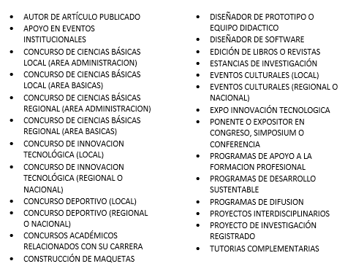
Tipos de Actividades Complementarias

Slide 5

Fundamentación de Actividades Complementarias
Autorización del Director del IT

Slide 6
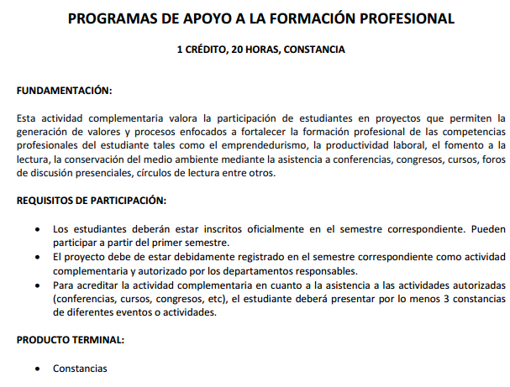

Slide 7
Procedimiento para la Solicitud y Acreditación de Actividades Complementarias

Slide 8

Asesores
Departamento Correspondiente
Elabora Proyecto
División de Estudios Profesionales

Slide 9
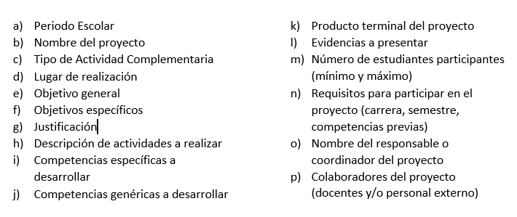
Estructura del Proyecto de Actividad Complementaria

Slide 10

Estudiante
Asesores
Desarrollan Actividades y recaban evidencias
Solicitud de Actividad Complementaria
División de Estudios Profesionales

Slide 11
Solicitudes
Departamento Correspondiente
División de Estudios Profesionales
Solicitudes
Departamento Correspondiente
Solicitudes
Departamento Correspondiente

Slide 12
Evidencias
Departamento Correspondiente
Constancia de Acreditación de Actividad Complementaria
División de Estudios Profesionales
Departamento de Servicios Escolares

Slide 13
5
Departamento de Servicios Escolares
Registra en Kardex Acreditación

Slide 14

Estudiantes

Slide 15
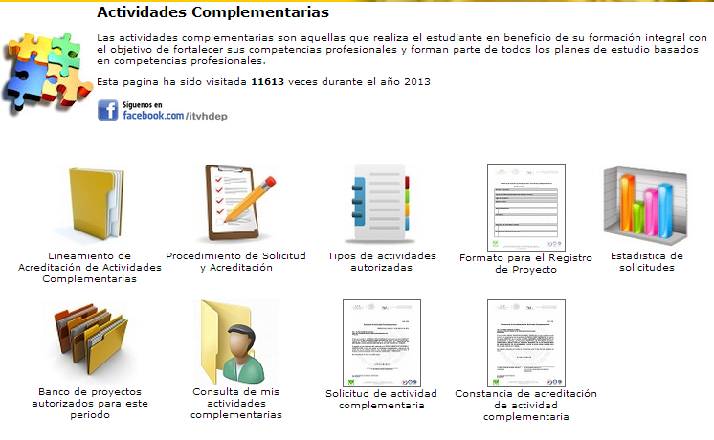

Slide 16
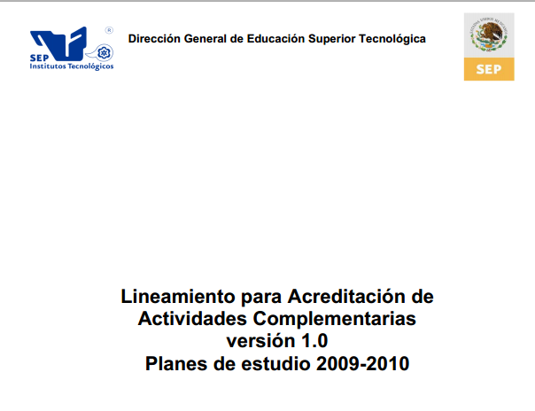


Slide 17



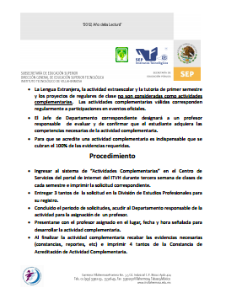

Slide 18

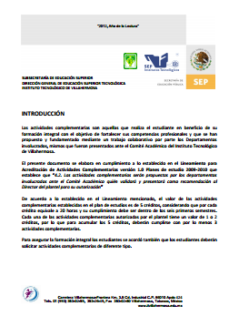
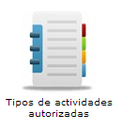
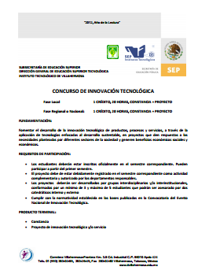

Slide 19
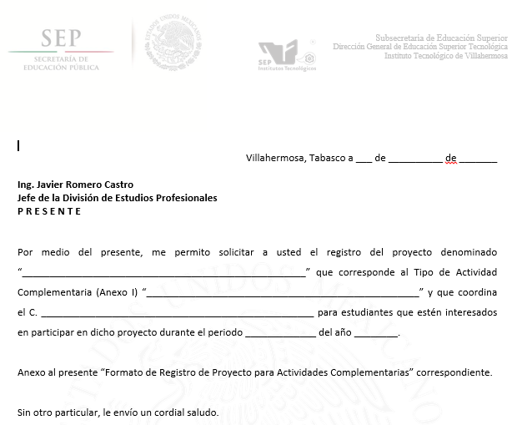
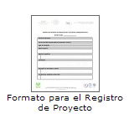
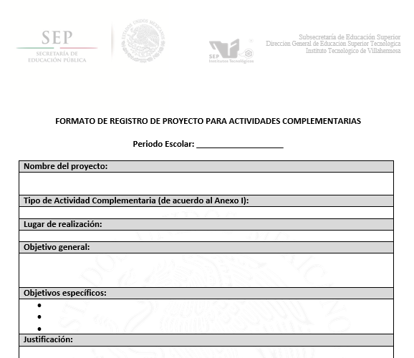

Slide 20
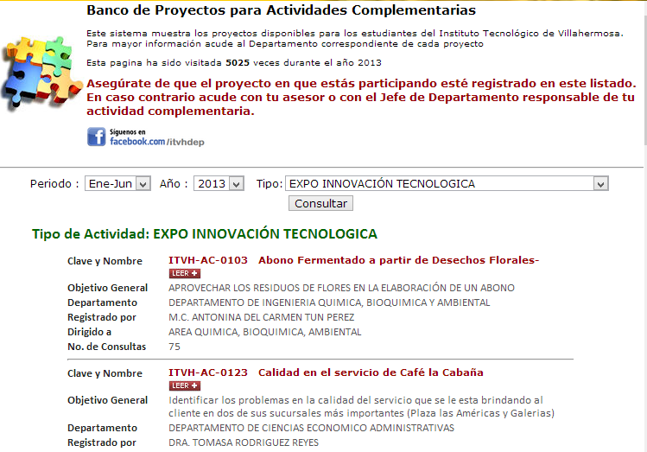


Slide 21
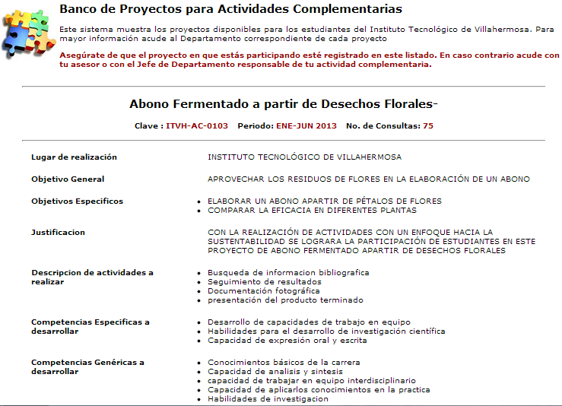

Slide 22
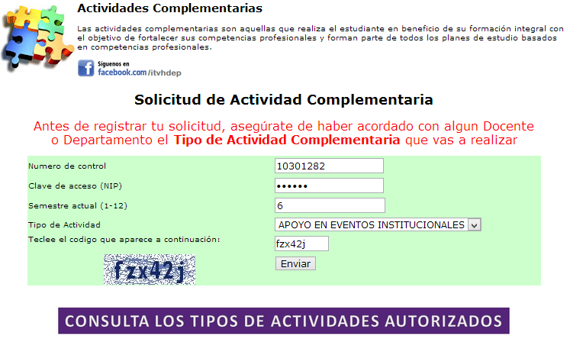
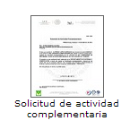

Slide 23
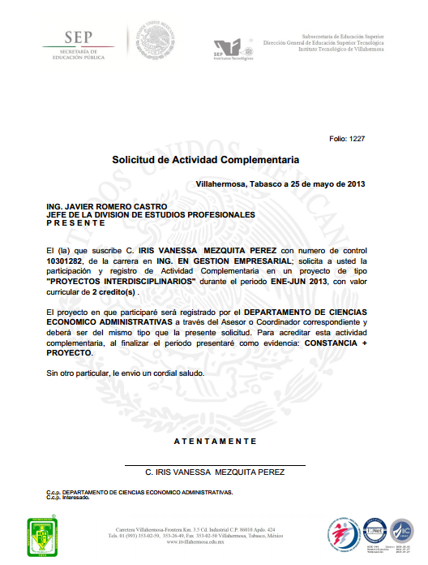

Slide 24
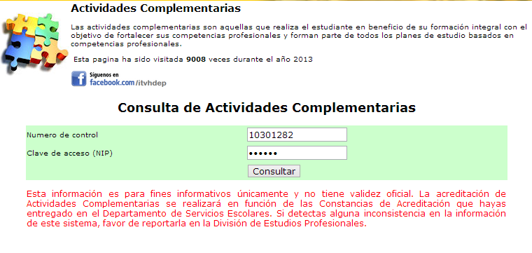


Slide 25
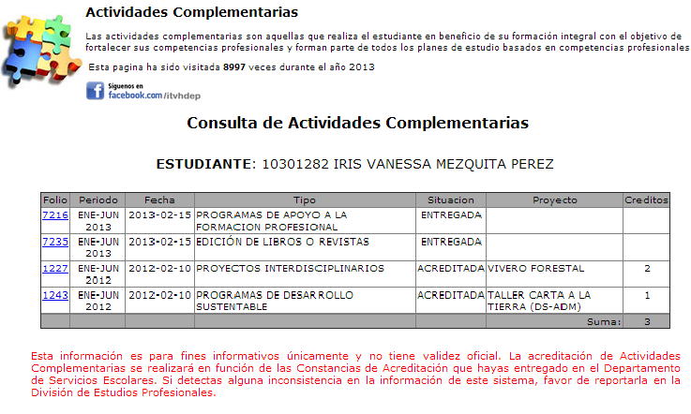

Slide 26
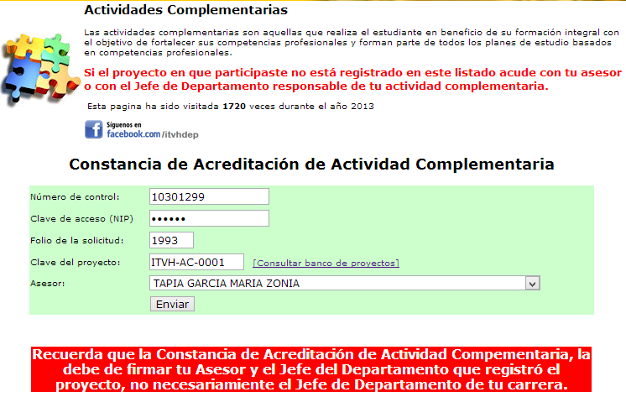
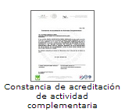

Slide 27
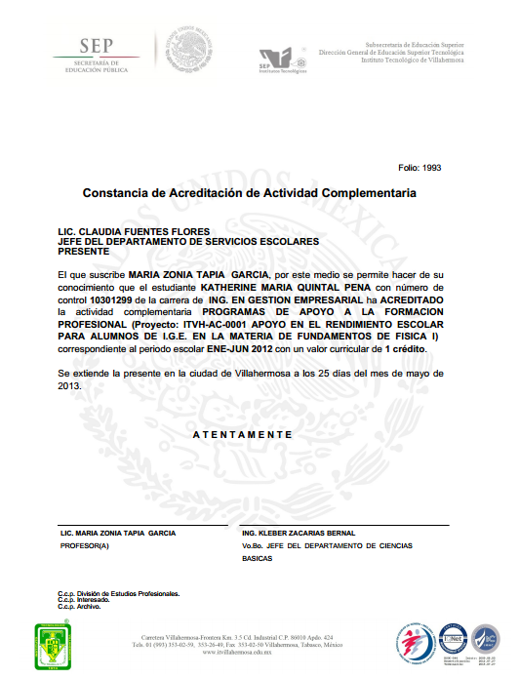

Slide 28
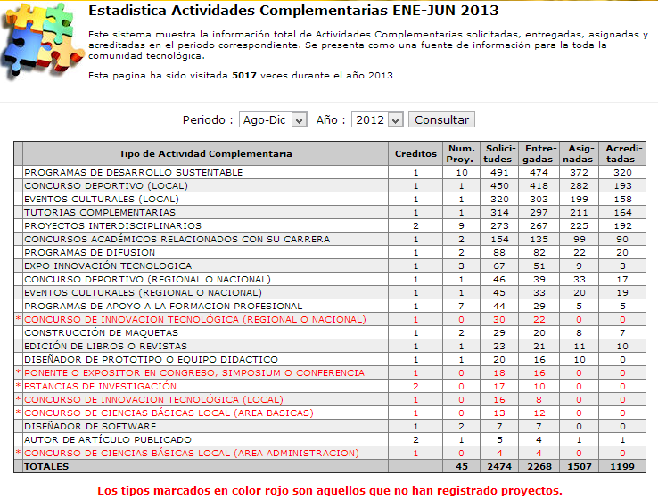
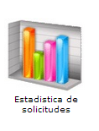

Slide 29
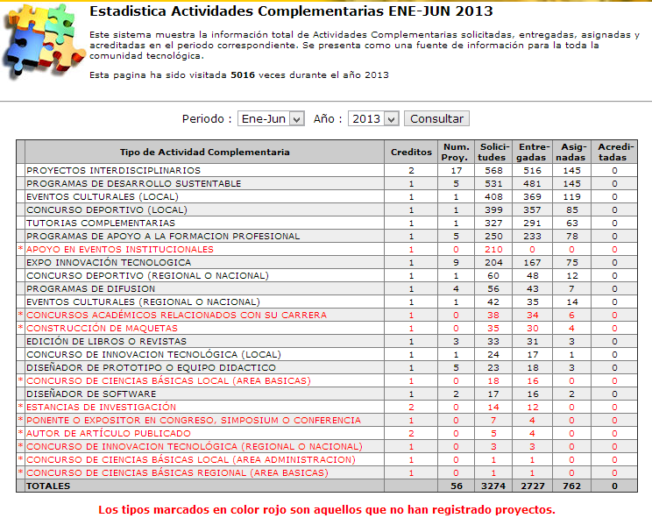

Slide 30
Administrador

Slide 31
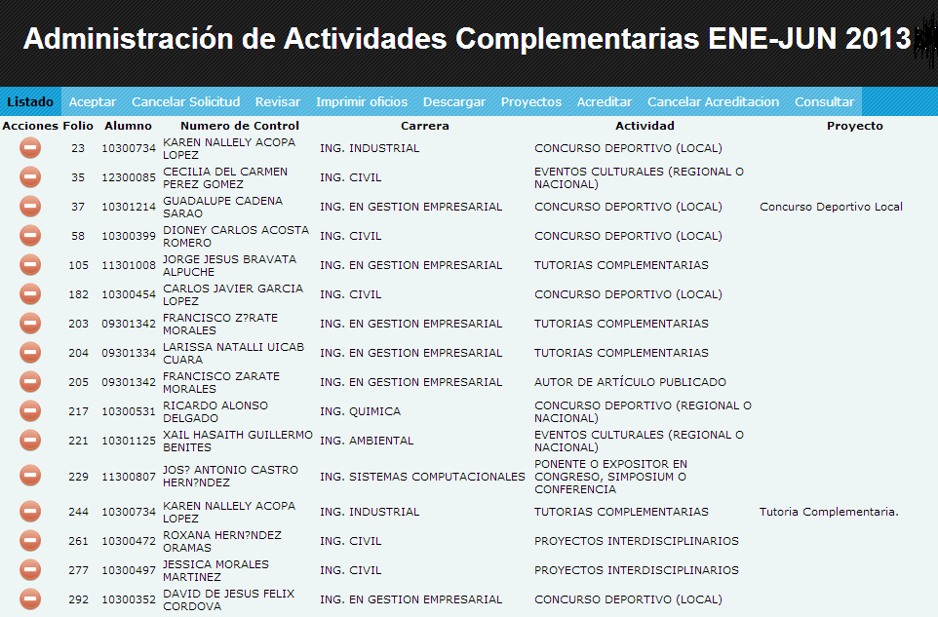

Slide 32
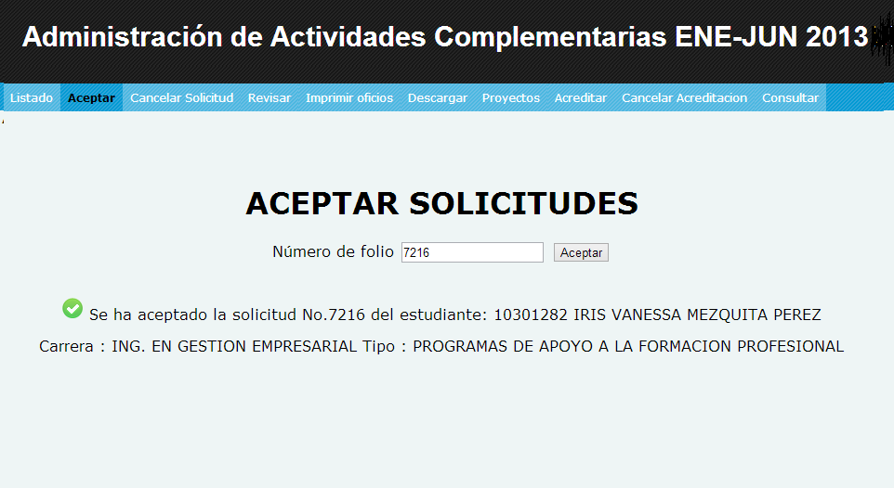

Slide 33
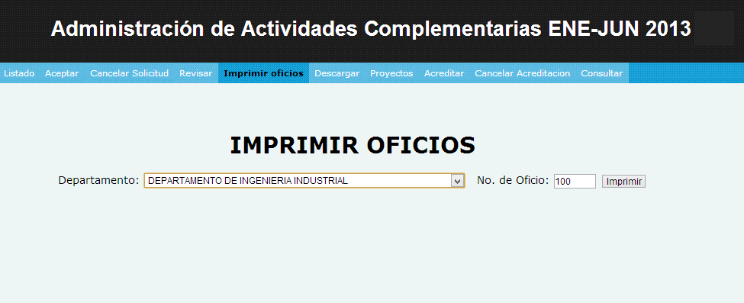

Slide 34
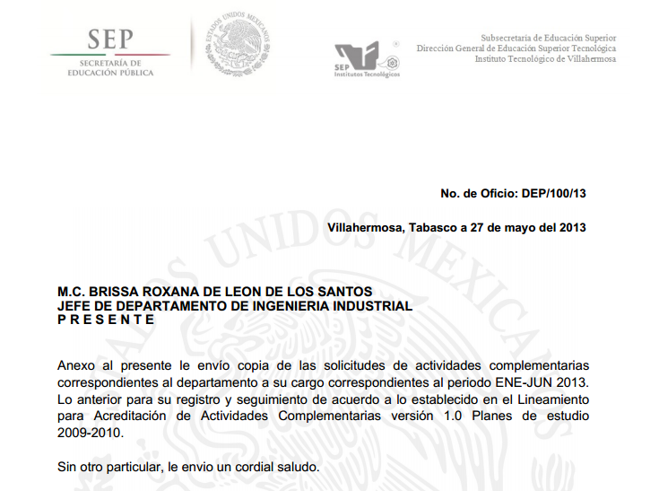
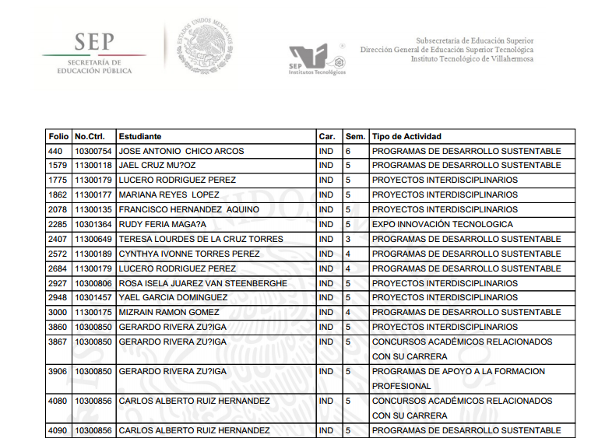

Slide 35
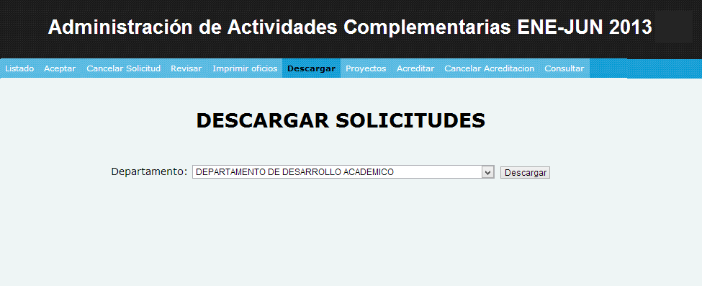

Slide 36
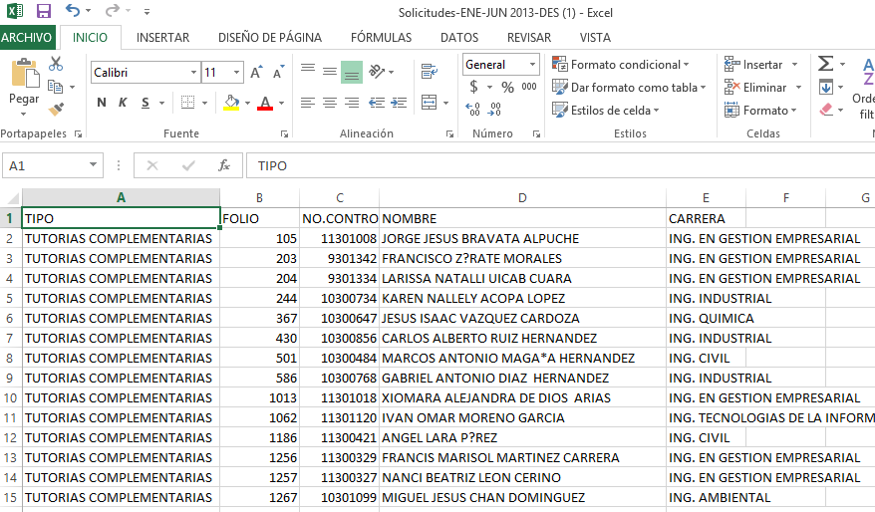

Slide 37
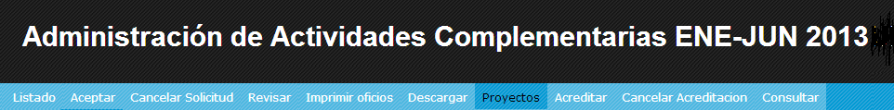
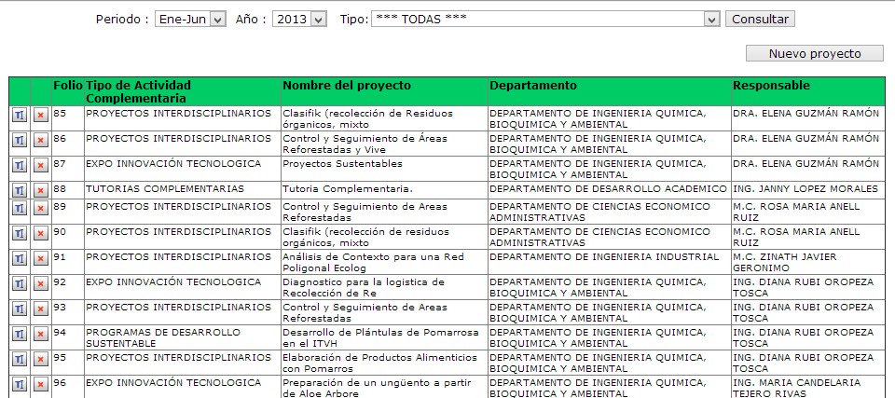

Slide 38
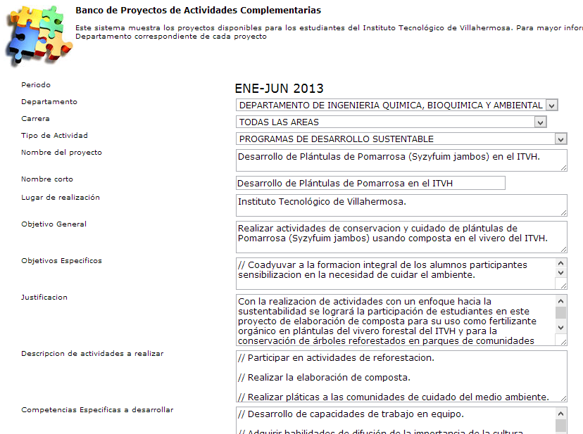

Slide 39
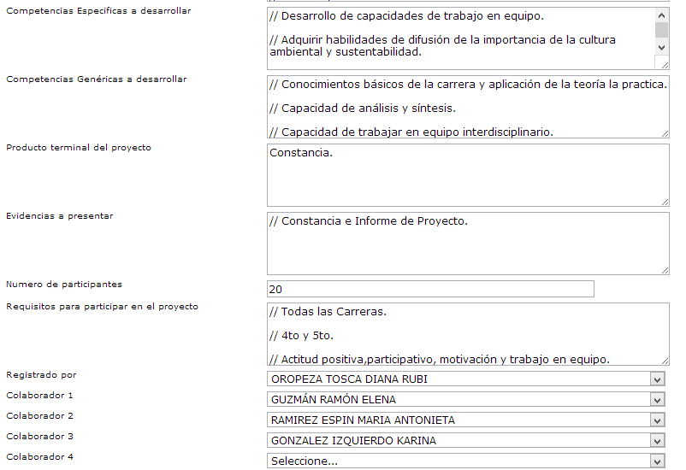

Slide 40
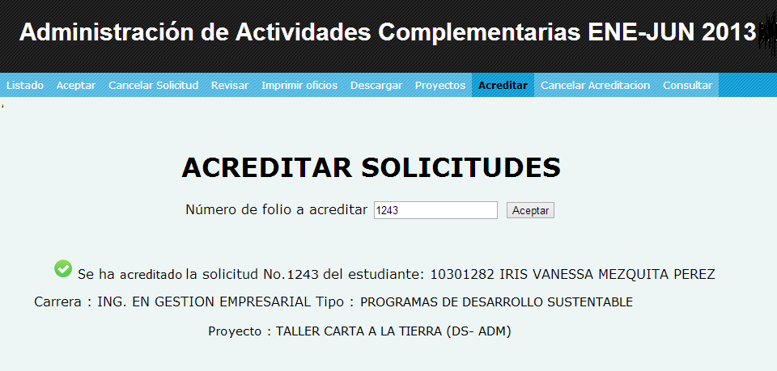

Slide 41
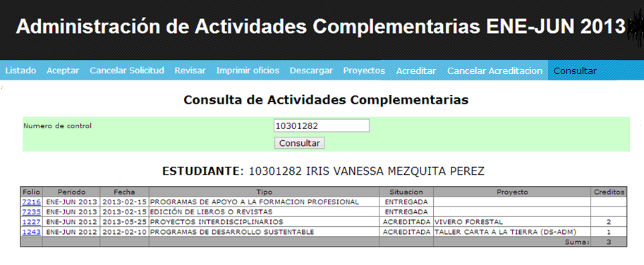

Slide 42
Titulación Integral

Slide 43
Actividades preliminares
Revisión del Lineamiento para Titulación Integral
Determinación de Productos
Producto en formato electrónico (CD)
Reuniones con academias para reafirmar información respecto a productos, revisores, formato electrónico, tiempo de revisión, protocolos y menciones honorificas,
Comité Académico

Slide 44
Una sola opción de titulación:
TITULACIÓN INTEGRAL
6 Productos para titularse:
Informe de Residencia Profesional
Informe de Proyecto de Investigación
Informe de Estancia de Investigación o Empresarial
Informe de Innovación Tecnológica
Testimonio de Desempeño Satisfactorio o Sobresaliente EGEL
Tesis

Slide 45
Pre-registro (pasante)
Apertura de expediente (Servicios Escolares, autoriza inicio de proceso)
Solicitud del producto de titulación (Titulación)
Proceso de titulación según Producto
(Pasante)
Analiza y autoriza el producto, asigna asesor (Depto Académico)
Acto Protocolario de Titulación
(Pasante)
Impresión y tramite de titulo y cedula (Servicios Escolares)

Slide 46
SCOTT – Pasantes

Slide 47
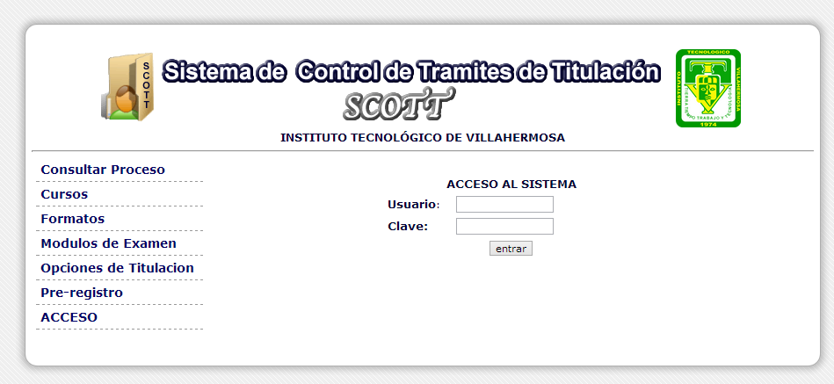

Slide 48
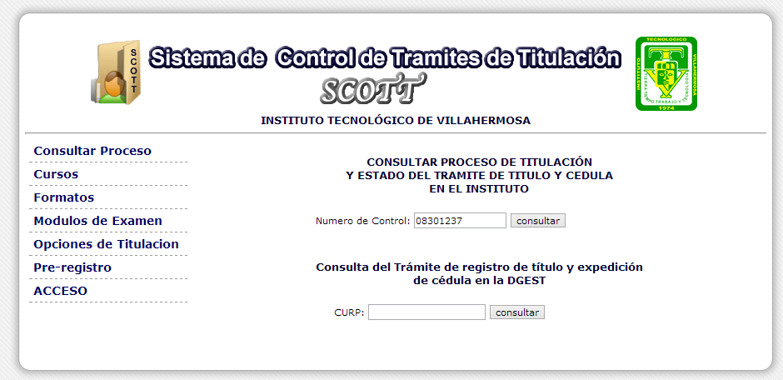

Slide 49
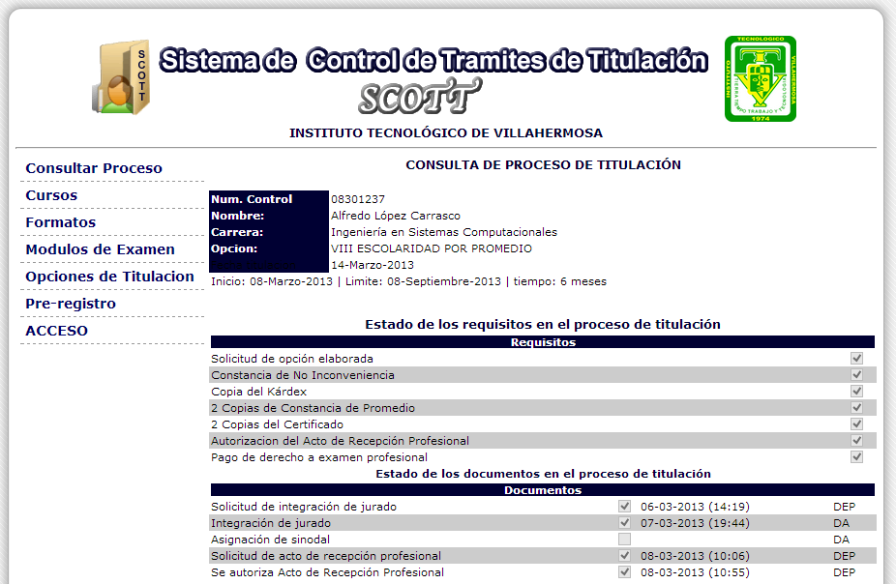

Slide 50
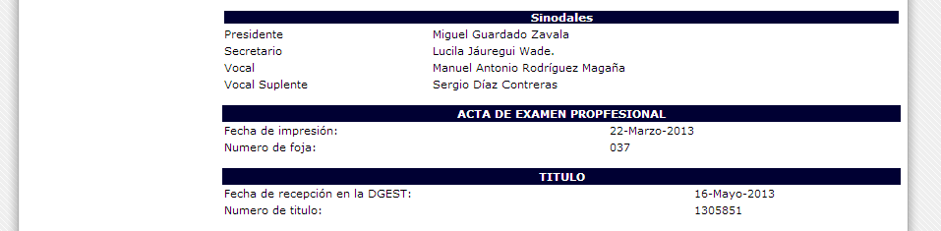

Slide 51
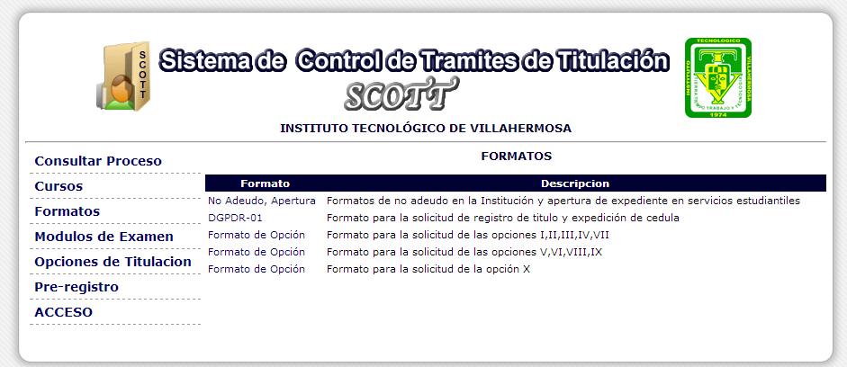

Slide 52
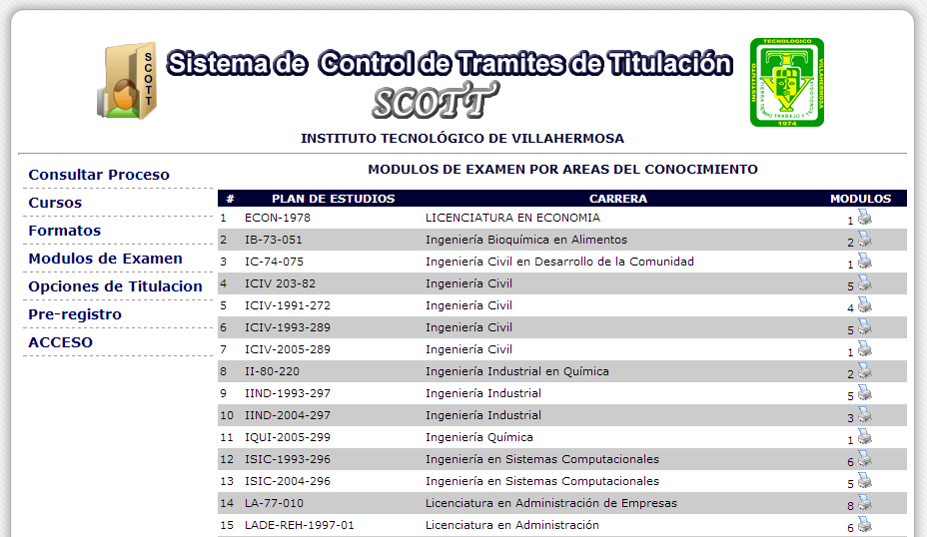

Slide 53
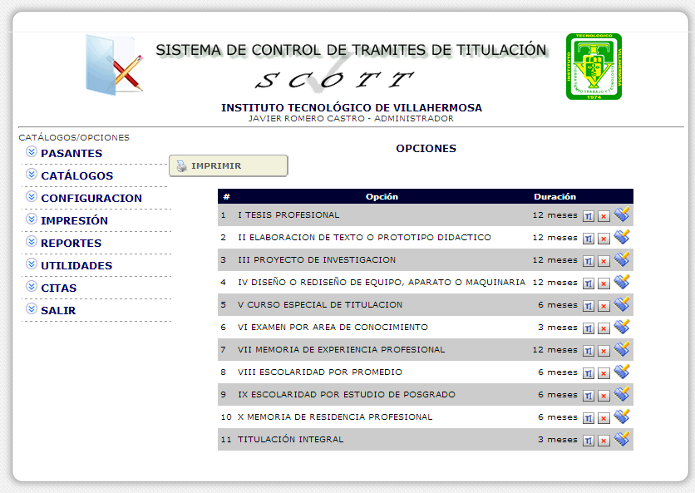

Slide 54
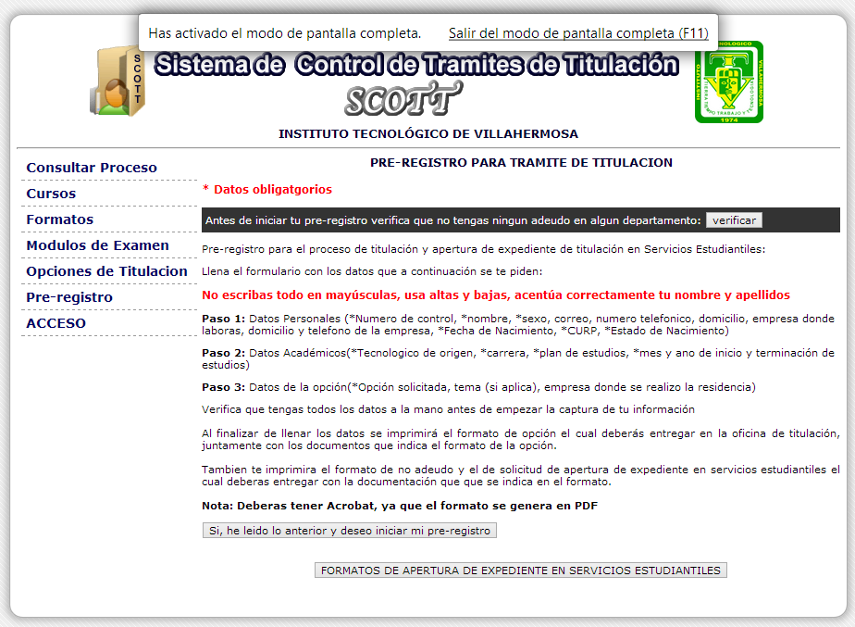

Slide 55
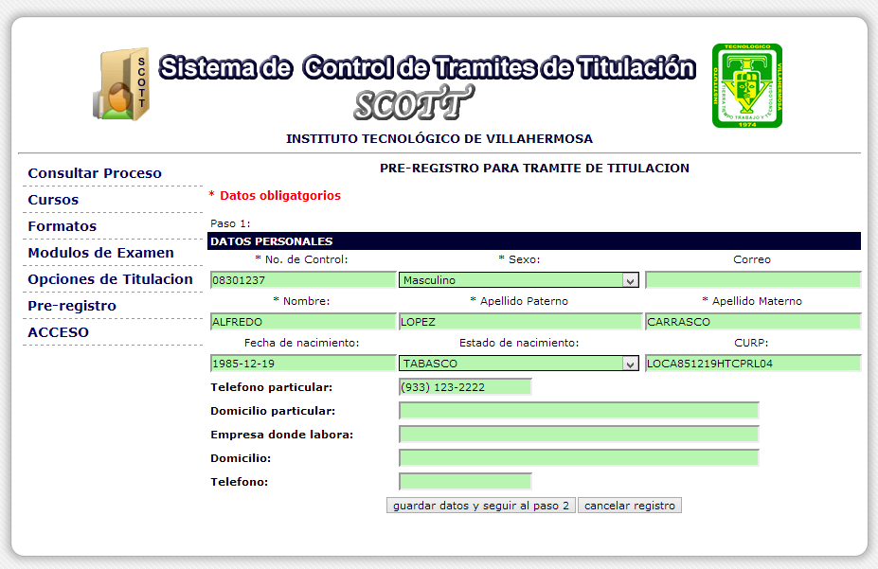

Slide 56
SCOTT – Proceso

Slide 57
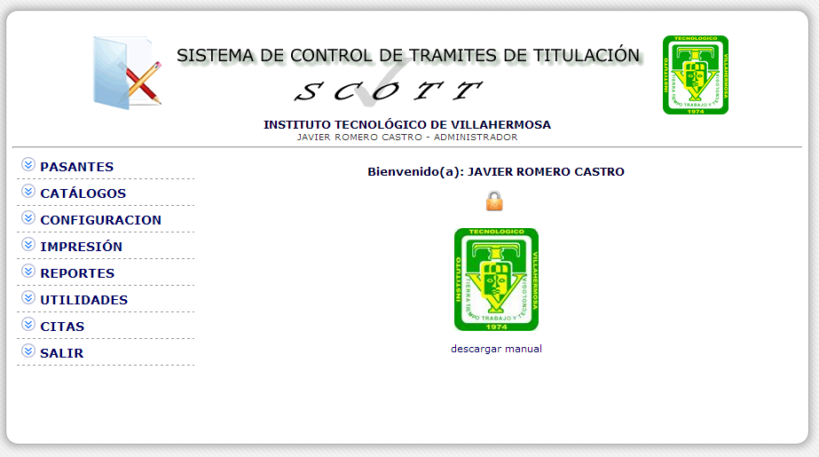

Slide 58
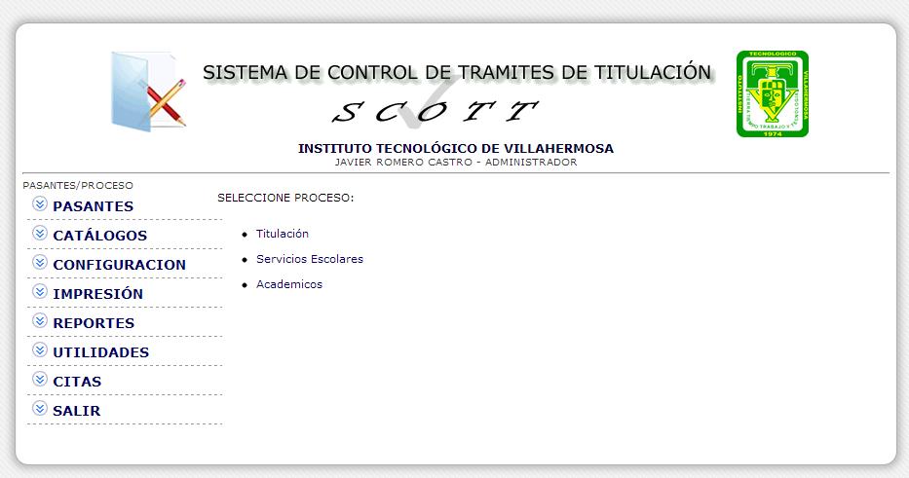

Slide 59
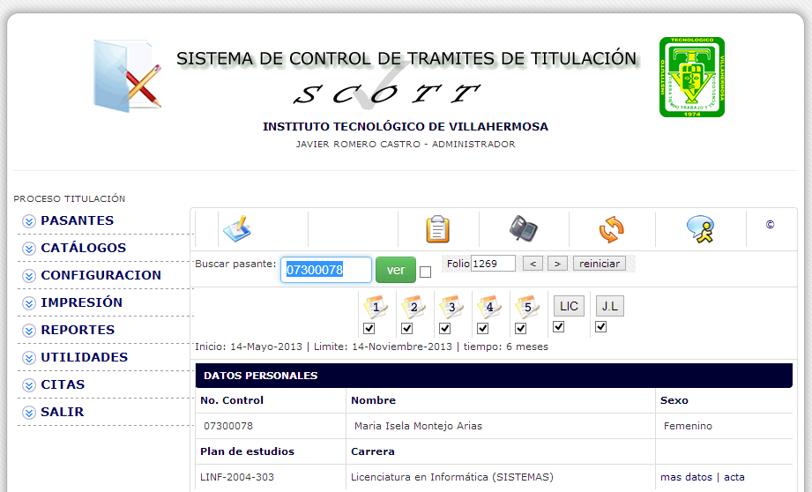

Slide 60


Slide 61


Slide 62



Slide 63
SCOTT – Documentos Generados

Slide 64


Solicitud de Asignación de Revisores
Autorización de Impresión

Slide 65


Nombramiento de Revisor
Dictamen de Revisión

Slide 66


Solicitud de Acto de Recepción Profesional
Solicitud de Integración de Jurado

Slide 67


Oficio de Envio de Dictámen
Integración de Jurado

Slide 68


Registro de Asistencia de Sinodales
Aviso de Realización de Acto de Recepción Profesional

Slide 69


Protocolo
Protesta de Ley

Slide 70


Juramento de Etica Profesional (Copia)
Juramento de Etica Profesional (Original)

Slide 71


Slide 72


Slide 73


Contancia de No Inconveniencia
Contancia de Tramite de Titulación

Slide 74

Acta de Exámen Profesional (Copia)

Slide 75


Titulo (frente)
Titulo (reverso)

Slide 76
SCOTT – Reportes

Slide 77


Slide 78



Slide 79



Slide 80
Créditos Sistema SCOTT
L.I. Ezequiel Gómez Domínguez
Móvil: (045) 936-108-3547
Email: contacto@sitimac.com.mx
  egomez@itvillahermosa.edu.mx

Slide 81
Tutoría

Slide 82

Sesión de administrador:
Sesión del Administrador

Slide 83

El Jefe de Departamento Académico puede capturar a los tutores y estudiantes, además de recibir los estudiantes asignados a tutores del coordinador por área académica y también puede asignar estudiantes a los tutores

Slide 84

Además puede autorizar o rechazar estudiantes asignados a tutores

Slide 85

El coordinador académico puede registrar a los estudiantes y tutores al sistema

Slide 86

El coordinador también puede asignarles los tutorados a los tutores para que posteriormente el tutor pueda crear un plan de trabajo para le grupo que le fue asignado

Slide 87

Sesión del Tutor

Slide 88

Mensajería Personalizada Tutor - Estudiante

Slide 89

Graficación para ver algunos datos de importancia

Slide 90

Mostrar el resultado final de los tutorados de su plan de trabajo

Slide 91


Slide 93

Consultar el expediente de cada estudiante de sus planes de trabajo

Slide 94

Sesión del estudiante

Slide 95

El Estudiante puede ver sus calificaciones, los planes de trabajo que tiene asignados además de interactuar con su tutor en línea y las reuniones que hay disponible y en caso de asistir poder opinar sobre ellas

Slide 96

El programa crea los documentos necesarios para tener como comprobar la asignación de grupos, etc.

Slide 97
Créditos Sistema de Tutorías
Ing. Manahore del C. Maldonado Vázquez
Movil: 9931357305
Email: manauri.maldonado@gmail.com
Asesor: M.C. Miguel Guardado Zavala
Email: mguar_itvh@hotmail.com

Slide 98
Otros sistemas desarrollados en el ITVH

Slide 99



SOLICITUD DE ALTA DE MATERIAS

Slide 100




Sistema de Información y Tramites de Alumnos (SITA)

Slide 101




Sistema de Solicitudes a Comité Académico (SISCA)

Slide 102



Sistema de Administración de Tránsito y Movilidad Estudiantil

Slide 103



Sistema de Preregistro para Cursos de Verano

Slide 104


Slide 105




Slide 106
APLICACIONES

Slide 107



Solicitud de Baja Temporal

Slide 108



Solicitud de Justificante por Inasistencia

Slide 109



Solicitud de Examen EGEL

Slide 110



Solicitud de examen general de ingles

Slide 111
Servicios Adicionales

Slide 112


Banco de Residencias Profesionales

Slide 113



Buzón de Sugerencias, Quejas y Comentarios

Slide 114


Buzón de Quejas de hostigamiento sexual y/o denuncias de discriminación

Slide 115


Procedimientos

Slide 116

MUCHAS GRACIAS

Slide 117
M.C. José Antonio Canto Esquivel
Subdirector Académico subacademica@itvillahermosa.edu.mx
Ing. Javier Romero Castro.
Jefe de la División de Estudios Profesionales.
dep@itvillahermosa.edu.mx

